Slide 1
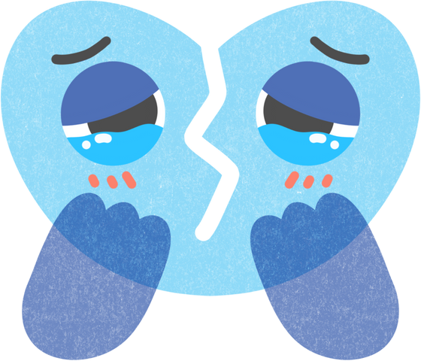

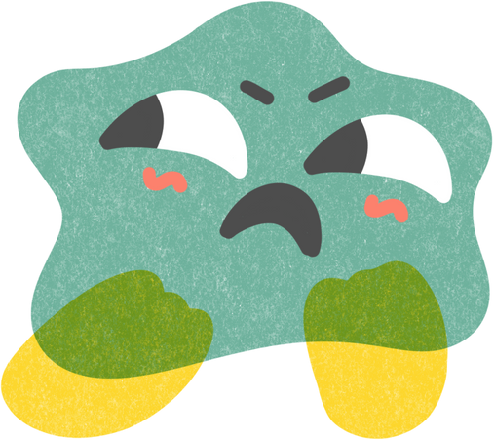
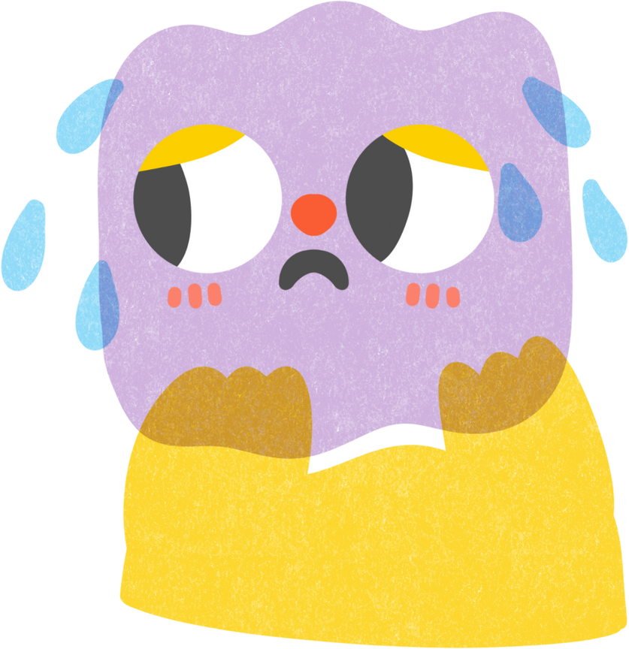
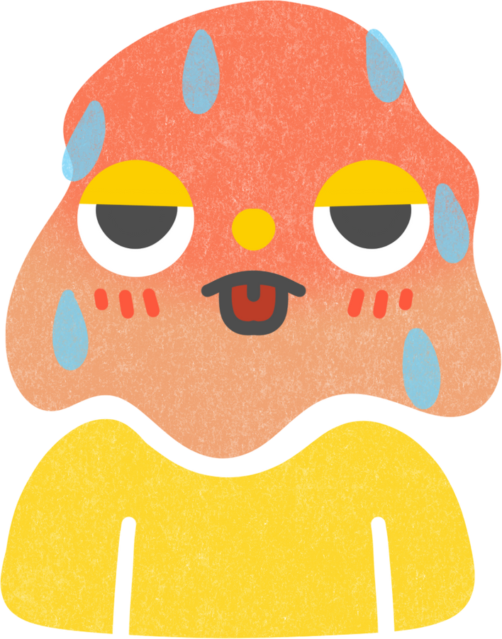

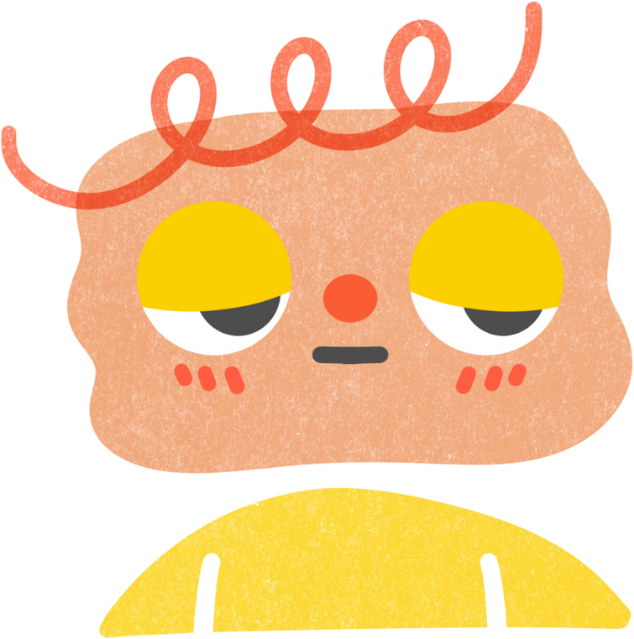

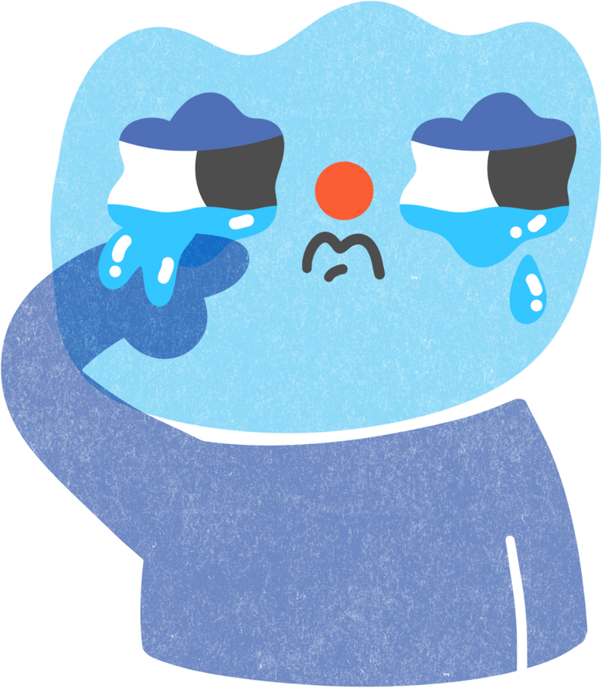
我是網路小小兵
教育部國民教育中央輔導團性別平等教育議題分團

Slide 2
學習重點
1. 認識網路匿名性。
2. 能適時與信任的大人討論網路交友遇到的狀況。

Slide 3
1.
你有使用過「網路」嗎？
你曾經使用網路來做什麼？

Slide 4
1. 你有使用過「網路」嗎？ 你曾經使用網路來做什麼？
在網路上玩遊戲
我沒有使用過網路
TELLING
SHOWING
在網路上寫功課
在網路上看影片
還有嗎?

Slide 5
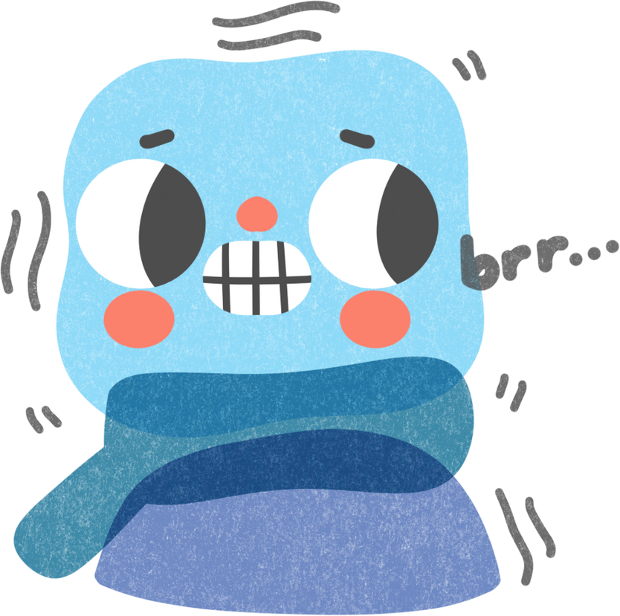
2.
有沒有人聽過「網路交友」這個詞？是什麼意思呢？

Slide 6

2. 有沒有聽過「網路交友」這個詞？ 是什麼意思呢？
沒有聽過，不知道？
有聽過，就是在網路上交朋友。
有聽過，就是在網路上認識新的朋友。

Slide 7
3.
在網路上交朋友和在學校或安親班交朋友有什麼不一樣？

Slide 8
3.在網路上交朋友和在學校或安親班交朋友有什麼不一樣？
在網路上交朋友，不能每天見面
一般的朋友可以一起寫功課，還有一起玩。
網路上的朋友，不知道他是誰。
交朋友都一樣啦！

Slide 9
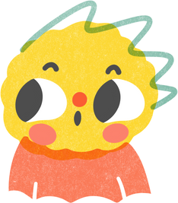
4.
你覺得可以在網路上交朋友嗎？為什麼？
(倆倆討論)

Slide 10
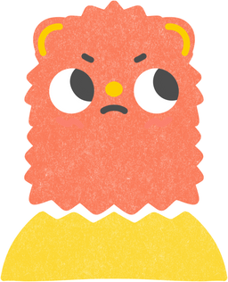

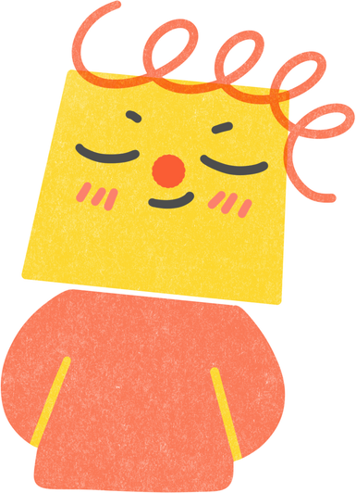
跟網路上的朋友，該怎麼互動呢？
一起看一看，可可小朋友和網友陰陰的互動，說說你的想法？

Slide 11
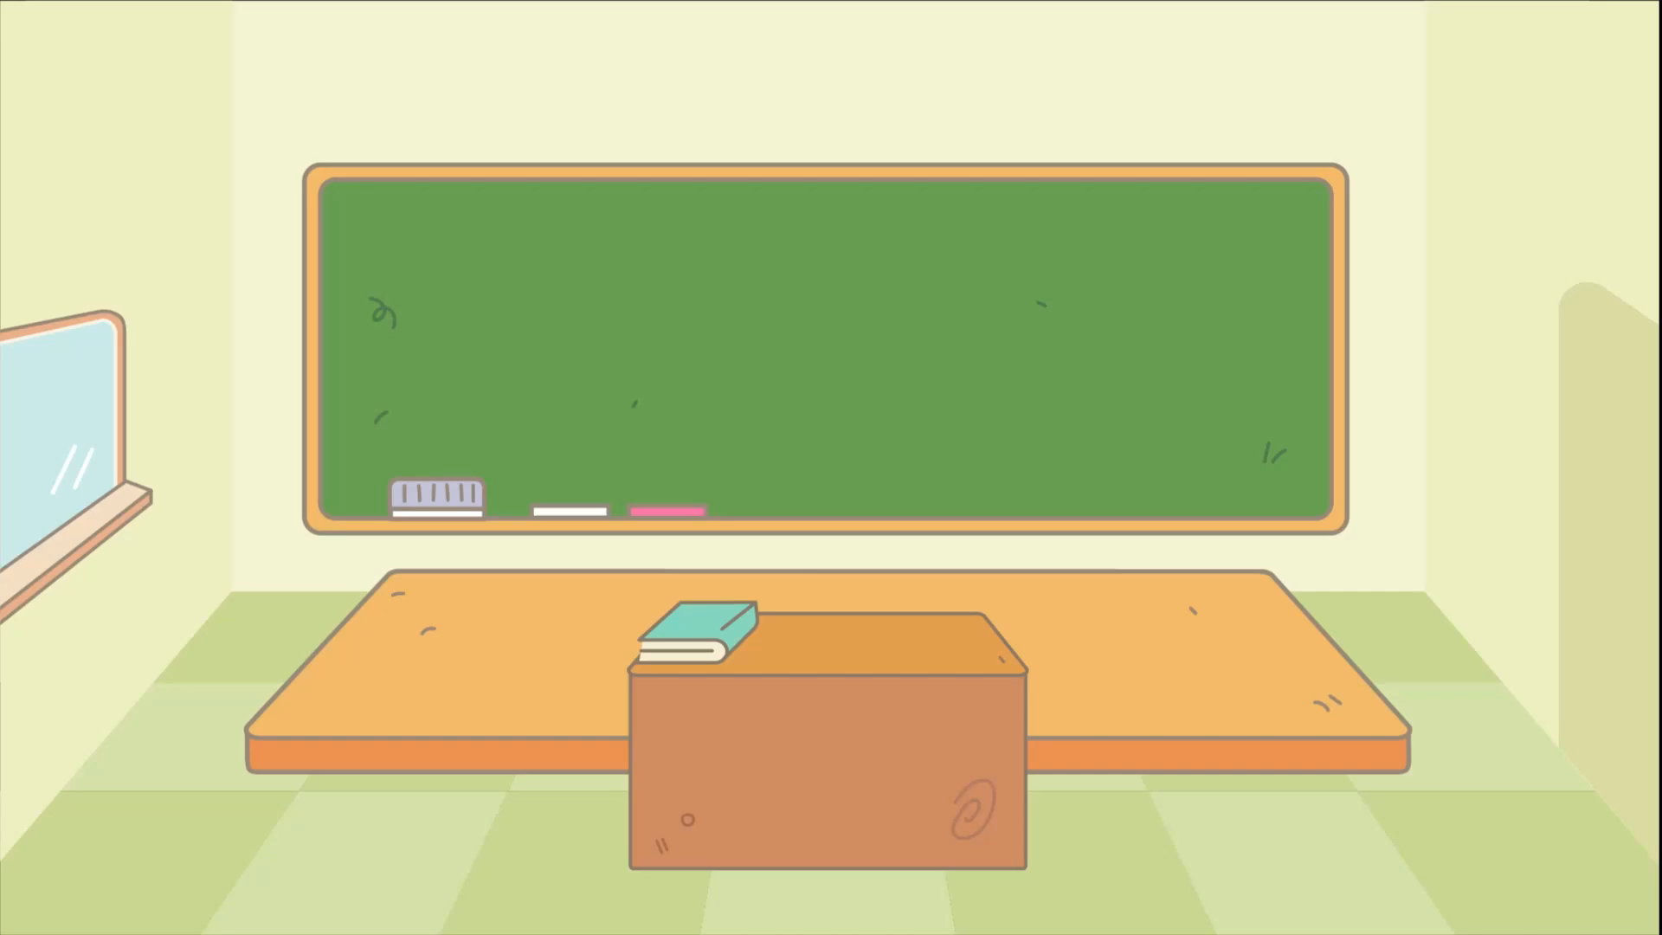
你到底是誰？
影片來源:：中小學資訊素養與認知網
https://eliteracy.edu.tw/

Slide 12

問題與討論：
1.影片中的可可和陰陰是怎麼
認識的？
2.可可和陰陰一起玩遊戲時心情
如何？
3.陰陰邀請可可開視訊或見面，可可想不想這麼做?如果是你，你會怎麼做？

Slide 13

猜猜他是誰？
影片主題與來源:：L9因特內星 | 課程前導短片
https://www.youtube.com/watch?v=7PxSWDQcoJs

Slide 14
影片中的SPP每袋子是什麼樣子呢？
請畫出你想像的SPP每袋子的樣子，要詳細一點，可以看出他的年齡、性別、興趣或做什麼工作等等。

Slide 15
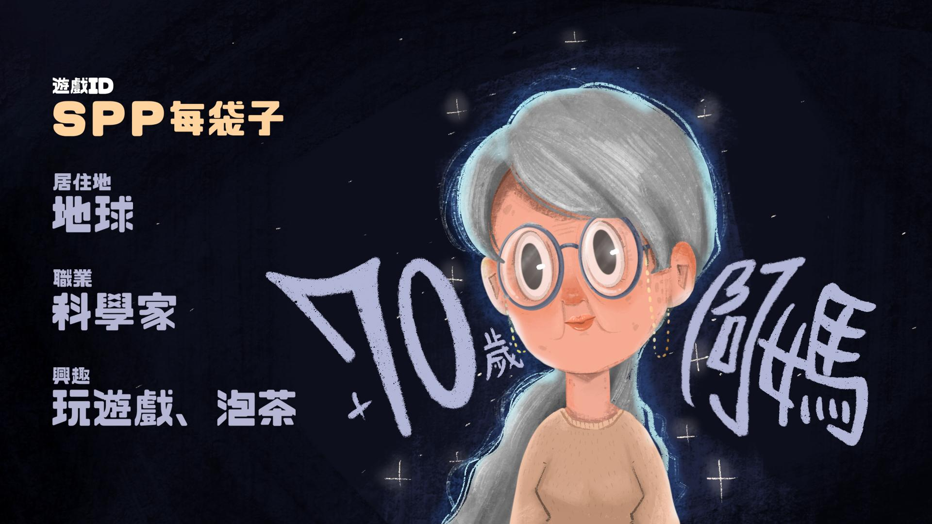
你猜對了嗎？
SPP每袋子是70歲的女性科學家，喜歡玩遊戲和泡茶。
圖片來源:：千德爾~彩虹小隊的宇宙冒險 L9因特內星 課程簡報

Slide 16
問題與討論：
1.你畫的和SPP每袋子的照片有什麼相同或不相同的地方?
2.哪一個不相同的地方最讓你覺得驚訝？
3.如果SPP每袋子是你的網路朋友，你發現他跟你想像的不一樣，你會怎麼做？

Slide 17
透過網路認識的朋友，他的年齡、性別、外表和個性等等，可能跟我們想像的不大一樣，這稱為網路交友的「匿名性」。有時候還會有身分和訊息作假的可能，大家使用網路交友時要注意保護自己的個資喔！

Slide 18
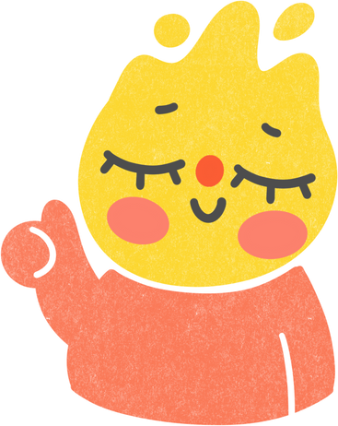

教師總結
1.網路交友是一種常見的交朋友方式，網路交友時要留意匿名性可能會帶來的問題。
2.如果在網路交友的過程中，發生了不知道該怎麼處理的狀況或有疑問時，找身邊信任的大人分享及求助喔！

Slide 19
網路資源
學習資源~中小學資訊素養與認知網
網站 https://eliteracy.edu.tw/
求助資源~性影像處理中心
網站 https://siarc.mohw.gov.tw/

